Slide 1

SEMANA 4
Automatización y análisis
estadístico con Snakemake
Benchmark reproducible de multiplicación de matrices NxN
C++ · Go · Java · Python | Docker · CSV · ANOVA · Tukey HSD
Repositorio: github.com/jffp-alt/matrix-benchmark
Noviembre 2026
Benchmark reproducible
1 / 59

Slide 2
02. Qué exige la Semana 4
Objetivo: pasar de una implementación funcional a un artifact automatizado y reutilizable.
Automatización
Ejecución reproducible
Análisis estadístico
Snakemake organiza la secuencia y las dependencias entre tareas.
4 lenguajes × 3 tamaños × 10 repeticiones = 120 registros.
ANOVA de dos factores con interacción y, si procede, Tukey HSD.
Resultado esperado
Un único flujo documentado que produce CSV, consolidación, tablas, gráficos y evidencia de ejecución.
Benchmark de multiplicación de matrices | Semana 4
02
Noviembre 2026
Benchmark reproducible
2 / 59

Slide 3
03. ¿Qué es un pipeline?
Una cadena ordenada de tareas automatizadas, donde una etapa alimenta a la siguiente.
1 · Docker
Ejecuta 4 implementaciones
↓
2 · Experimento
N=500, 1000, 1500 · 10 repeticiones
↓
3 · CSV individuales
cpp.csv · go.csv · java.csv · python.csv
↓
4 · Consolidación
benchmark.csv · 120 mediciones
↓
5 · Estadística
Descriptivas · ANOVA · Tukey · gráficos
Benchmark de multiplicación de matrices | Semana 4
03
Noviembre 2026
Benchmark reproducible
3 / 59

Slide 4
04. ¿Qué significa reproducible?
Otra persona puede repetir el procedimiento a partir del código, los parámetros y las instrucciones.
Mismos datos de entrada
Mismo diseño experimental
LCG determinista con semilla 42 para matriz A y 43 para matriz B.
Cuatro lenguajes, tamaños fijos y diez repeticiones por combinación.
Entorno documentado
Medidas variables
Dockerfiles, versiones de runtime y dependencias de análisis.
Los tiempos pueden cambiar con hardware, sistema y carga; no se exige el mismo número de segundos.
Reproducible ≠ tiempos idénticos en cualquier computador.
Benchmark de multiplicación de matrices | Semana 4
04
Noviembre 2026
Benchmark reproducible
4 / 59

Slide 5
05. Detalle de construcción de imágenes Docker
Qué significa construir las imágenes en forma manual a partir de los Dockerfile
Cada lenguaje tiene su propia carpeta con dos archivos clave: el código fuente y su Dockerfile.
El Dockerfile describe cómo crear la imagen: imagen base, directorio de trabajo, copia de archivos, compilación y comando de ejecución.
Construcción manual significa ejecutar nosotros mismos los comandos docker build.
Snakemake no construye las imágenes: primero se crean manualmente y después el pipeline las utiliza.
Imagen | Dockerfile utilizado
matrix-cpp | implementations/cpp/Dockerfile
matrix-go | implementations/go/Dockerfile
matrix-java | implementations/java/Dockerfile
matrix-python | implementations/python/Dockerfile
Noviembre 2026
Benchmark reproducible
5 / 59
Notes:
Explicación simple: aquí aclaro qué quiere decir la pauta cuando exige construir las imágenes manualmente. Cada lenguaje tiene su Dockerfile. Ese archivo trae las instrucciones para armar la imagen. Nosotros ejecutamos docker build para cada caso. Lo importante es separar dos etapas: primero se construyen las imágenes y luego Snakemake ejecuta el pipeline usando esas imágenes ya preparadas.

Slide 6
06. ¿Qué contiene un Dockerfile?
Ejemplo aplicado al caso de C++
FROM: define la imagen base oficial; en este caso, un entorno con GCC.
WORKDIR: establece el directorio de trabajo dentro del contenedor.
COPY: copia el código fuente desde el repositorio a la imagen.
RUN: compila o prepara el programa.
ENTRYPOINT: indica qué ejecutable correrá cuando el contenedor se inicie.
implementations/cpp/Dockerfile
FROM gcc:13
WORKDIR /app
COPY matrix_mult.cpp .
RUN g++ -O0 -o matrix_mult matrix_mult.cpp
ENTRYPOINT ["./matrix_mult"]
Noviembre 2026
Benchmark reproducible
6 / 59
Notes:
Explicación simple: esta diapositiva aterriza la idea con el ejemplo real de C++. FROM trae la base, WORKDIR define dónde trabajar, COPY mete nuestro código, RUN lo compila y ENTRYPOINT define el programa que se ejecutará. Los Dockerfile de Go, Java y Python siguen la misma lógica, pero adaptada a cada lenguaje.

Slide 7
07. Docker — Paso 1: preparar la construcción
Construcción manual de imágenes desde los Dockerfiles del proyecto
Abrir Docker Desktop y PowerShell
Comprobar que Docker Desktop funciona y situarse en la carpeta raíz del repositorio.
Cada lenguaje tiene su propio archivo implementations/<lenguaje>/Dockerfile.
cd D:\matrix-benchmark
docker info
Noviembre 2026
Benchmark reproducible
7 / 59
Notes:
Explicación simple: primero abrimos Docker Desktop para tener disponible el motor de contenedores. Luego entramos en la carpeta principal del proyecto. Ahí están los cuatro Dockerfiles, uno por lenguaje. No estamos descargando las imágenes finales del benchmark: las construiremos desde el código fuente.

Slide 8
08. Docker — Paso 2: construir las cuatro imágenes
Cada comando docker build lee el Dockerfile de una carpeta distinta
Ejecutar manualmente desde D:\matrix-benchmark:
docker build -t matrix-cpp ./implementations/cpp
docker build -t matrix-go ./implementations/go
docker build -t matrix-java ./implementations/java
docker build -t matrix-python ./implementations/python
¿Por qué? Docker copia el programa, prepara su entorno y crea una imagen local que después usará Snakemake. Las imágenes base oficiales sí se pueden descargar.
Noviembre 2026
Benchmark reproducible
8 / 59
Notes:
Explicación simple: construimos una imagen por lenguaje. Por ejemplo, docker build para Java lee implementations/java/Dockerfile, instala o utiliza Java desde una imagen base y prepara el programa. La etiqueta matrix-java permite identificar la imagen. Repetimos lo mismo con C++, Go y Python. Las imágenes finales del experimento se construyen localmente, no se descargan ya hechas.

Slide 9
09. Construcción manual paso a paso
Comandos que deben ejecutarse antes del pipeline
cd D:\matrix-benchmark
docker build --no-cache -t matrix-cpp ./implementations/cpp
docker build --no-cache -t matrix-go ./implementations/go
docker build --no-cache -t matrix-java ./implementations/java
docker build --no-cache -t matrix-python ./implementations/python
La opción --no-cache fuerza una reconstrucción visible, útil para demostrar que la imagen se vuelve a crear.
Al finalizar, Docker asigna la etiqueta latest a cada imagen creada.
Noviembre 2026
Benchmark reproducible
9 / 59
Notes:
Explicación simple: estos son los comandos exactos que demuestran la construcción manual. Primero entramos a la carpeta del proyecto y luego ejecutamos cuatro docker build, uno por lenguaje. Uso --no-cache para que Docker vuelva a ejecutar las etapas de construcción y quede claro que la imagen se creó a partir del Dockerfile local.

Slide 10
10. Docker — Paso 3: comprobar imágenes locales
Validar que las cuatro imágenes quedaron construidas antes de ejecutar Snakemake
Revisar las cuatro imágenes
En PowerShell, listar las imágenes cuyo nombre empieza por matrix-.
En Docker Desktop: Images → Local. Confirmar que existen las cuatro etiquetas.
docker images --filter "reference=matrix-*"
Esperado: matrix-cpp:latest · matrix-go:latest · matrix-java:latest · matrix-python:latest
Noviembre 2026
Benchmark reproducible
10 / 59
Notes:
Explicación simple: Docker Desktop muestra las imágenes que guardamos en este equipo. Deben existir matrix-cpp, matrix-go, matrix-java y matrix-python. El listado es una comprobación de disponibilidad, pero para demostrar construcción manual también debemos conservar la salida exitosa de los comandos docker build.

Slide 11
11. ¿Cómo verificar que las imágenes fueron creadas?
Evidencia práctica para mostrar al profesor
docker images permite comprobar que existen las cuatro imágenes locales del proyecto.
docker history muestra las capas creadas durante la construcción.
En Docker Desktop también se pueden mostrar en Images → Local.
La mejor evidencia es combinar la salida de docker build con la lista final de imágenes.
docker images --filter "reference=matrix-*"
docker history matrix-cpp
docker history matrix-go
docker history matrix-java
docker history matrix-python
Evidencia | Herramienta | Qué demuestra
Salida de docker build | PowerShell | Que la imagen se construyó desde la carpeta local
docker images | PowerShell / Docker Desktop | Que la imagen existe localmente
docker history | PowerShell | Capas generadas durante la construcción
Noviembre 2026
Benchmark reproducible
11 / 59
Notes:
Explicación simple: después de construir, debo mostrar evidencia. La más clara es la salida de docker build, donde se ve que Docker tomó el Dockerfile y generó la imagen. Luego puedo reforzarlo con docker images y con Docker Desktop, donde aparecen matrix-cpp, matrix-go, matrix-java y matrix-python.

Slide 12
12. Docker — Paso 4: dejar evidencia verificable
Demostrar que se ejecutaron las construcciones manuales y separar Docker de Snakemake
Guardar la salida de construcción y una captura
Durante la demostración, mostrar los comandos docker build y su finalización sin errores.
Guardar una captura de Docker Desktop → Images → Local o la salida de docker images.
docker image inspect matrix-cpp matrix-go matrix-java matrix-python
Luego: snakemake --cores 1 --forceall --printshellcmds
Noviembre 2026
Benchmark reproducible
12 / 59
Notes:
Explicación simple: la evidencia más fuerte es mostrar que cada docker build termina correctamente, seguido de la lista de cuatro imágenes locales. No basta con mostrar la lista, ya que por sí sola no prueba cómo se construyeron. Después de esa etapa manual usamos Snakemake, que no construye imágenes: solo ejecuta los contenedores ya preparados y coordina el resto del experimento.

Slide 13
13. Paso 1 — Construcción manual de Docker
Se compilan las imágenes locales antes de iniciar el workflow de Snakemake.
docker build -t matrix-cpp implementations/cpp/
docker build -t matrix-go implementations/go/
docker build -t matrix-java implementations/java/
docker build -t matrix-python implementations/python/
¿Por qué?
Asegurar que las cuatro imágenes de benchmark se generen desde los Dockerfiles del artifact, no desde imágenes finales precompiladas en un registro.
Benchmark de multiplicación de matrices | Semana 4
06
Noviembre 2026
Benchmark reproducible
13 / 59

Slide 14
14. Relación entre construcción manual y pipeline
Resumen del flujo correcto exigido por la pauta
Paso 1: revisar los Dockerfile del artifact.
Paso 2: construir manualmente las cuatro imágenes con docker build.
Paso 3: verificar que las imágenes existen localmente.
Paso 4: ejecutar Snakemake para correr los contenedores, integrar resultados y lanzar el análisis estadístico.
Paso 5: verificar los artefactos finales: CSV, benchmark.csv, ANOVA, Tukey HSD y gráficos.
snakemake --cores 1 --forceall --printshellcmds
Noviembre 2026
Benchmark reproducible
14 / 59
Notes:
Explicación simple: la idea final es mostrar que Docker y Snakemake cumplen roles distintos. Docker construye el entorno reproducible. Snakemake orquesta la ejecución del experimento usando ese entorno. Si explico este flujo paso a paso, respondo exactamente a lo que pide la Semana 4.

Slide 15
15. ¿Qué hace Snakemake?
Orquesta tareas y evita ejecutar etapas antes de que existan sus datos de entrada.
Snakefile
Dependencias (DAG)
Reejecución controlada
Define reglas de ejecución, archivos de entrada, archivos de salida y comandos.
run_benchmark → merge_language → merge_all → analysis.
Detecta archivos ya generados; --forceall fuerza la ejecución completa.
snakemake --cores 1 --forceall
Este comando corresponde a la etapa automatizada posterior a la construcción manual de las imágenes Docker.
Benchmark de multiplicación de matrices | Semana 4
05
Noviembre 2026
Benchmark reproducible
15 / 59

Slide 16
16. ¿Cómo se construye el Snakefile?
Se programa en un editor de texto; Snakemake interpreta las reglas. No requiere una herramienta gráfica.
1. Escribir reglas y parámetros
2. Cinco reglas reales del proyecto
rule all → resultados finales
rule run_benchmark → Docker + mediciones
rule merge_language → CSV por lenguaje
rule merge_all → benchmark.csv
rule analysis → ANOVA, Tukey y gráficos
• Archivo: Snakefile (~112 líneas).
• Editor: VS Code u otro editor de texto.
• Configuración: lenguajes, N, semilla y 10 repeticiones.
• Cada regla declara entradas, salidas y comandos.
• Snakemake crea las dependencias automáticamente.
Benchmark de multiplicación de matrices | Semana 4
05A
Noviembre 2026
Benchmark reproducible
16 / 59

Slide 17
17. Snakemake: ¿qué significa definir dependencias?
Una etapa solo comienza cuando existen los archivos que necesita.
Ejemplo muy simple
Regla fundamental
No puedo juntar los resultados si aún no existen los cuatro CSV.
No puedo hacer ANOVA si aún no se ha creado benchmark.csv.
ENTRADA: archivo que una etapa necesita.
SALIDA: archivo que genera.
Snakemake conecta ambas cosas y determina qué tarea ejecutar primero.
Noviembre 2026
Benchmark reproducible
17 / 59
Notes:
En términos sencillos, Snakemake es como un director de orquesta. Cada regla declara qué necesita como entrada y qué entrega como salida. No hay que ejecutar manualmente cada paso; Snakemake decide el orden correcto y evita seguir si falta un resultado necesario.

Slide 18
18. Snakemake: ¿qué significa una dependencia?
Una dependencia es algo que debe estar listo antes de comenzar el siguiente paso.
Primero: ejecutar Docker
Después: crear CSV
Luego: unir los CSV
→
Se guardan los resultados por lenguaje.
→
Se genera benchmark.csv.
Cada contenedor realiza sus mediciones.
Por último: análisis estadístico
Solo con benchmark.csv listo, se calculan ANOVA y Tukey HSD, tablas y gráficos.
Idea clave: Snakemake no debe analizar datos que aún no existen.
Noviembre 2026
Benchmark reproducible
18 / 59
Notes:
Explique con una analogía: para preparar un informe, primero necesito recibir los datos. Aquí es igual. Docker genera los datos, luego se unen y finalmente se analizan. Snakemake organiza la secuencia y no pasa al análisis hasta que el archivo necesario está listo.

Slide 19
19. Orden automático del workflow
De Docker a los resultados estadísticos, sin saltarse ninguna etapa.
1. Contenedores Docker
C++, Go, Java, Python
↓
2. CSV por lenguaje
cpp.csv · go.csv · java.csv · python.csv
↓
3. Integración
benchmark.csv · 120 mediciones
↓
4. Análisis y figuras
ANOVA · Tukey HSD · tablas · gráficos
Noviembre 2026
Benchmark reproducible
19 / 59
Notes:
Primero los contenedores, cuyas imágenes ya fueron construidas manualmente, generan los archivos por lenguaje. Después los archivos de cada tamaño se consolidan por lenguaje. Luego se integran en benchmark.csv, que se utiliza para el análisis estadístico y los gráficos.

Slide 20
20. ¿Qué ocurre si falta uno de los archivos?
Ejemplo sencillo con las cuatro implementaciones.
C++
Go
Java
Python
cpp.csv
go.csv
java.csv
python.csv
↓
benchmark.csv
Solo se crea cuando están los resultados necesarios.
↓
ANOVA + Tukey + tablas + gráficos
Todos utilizan los datos consolidados.
Si falta un CSV, Snakemake ejecuta primero las tareas necesarias para producirlo.
Noviembre 2026
Benchmark reproducible
20 / 59
Notes:
Señale los cuatro CSV: uno por lenguaje. benchmark.csv depende de todos ellos. El análisis depende de benchmark.csv. Si falta, por ejemplo, python.csv, Snakemake debe generar antes ese archivo. La ventaja es que no hace falta recordar manualmente el orden: el Snakefile lo define mediante reglas de entradas y salidas.

Slide 21
21. ¿Cómo sabe Snakemake qué sigue?
En el Snakefile, cada regla declara input y output.
# Esquema conceptual
rule unir_resultados:
input: "results/cpp.csv", "results/go.csv",
"results/java.csv", "results/python.csv"
output: "results/benchmark.csv"
rule analisis:
input: "results/benchmark.csv"
output: "results/anova_results.txt"
Traducción sencilla
Para unir resultados necesito los cuatro CSV.
Para analizar los tiempos necesito benchmark.csv.
El Snakefile real agrega reglas para ejecutar los contenedores y organizar los resultados.
Noviembre 2026
Benchmark reproducible
21 / 59
Notes:
La idea clave es que no basta con escribir una lista de comandos. Snakemake establece dependencias en función de archivos de entrada y salida. Si benchmark.csv depende de los CSV de los lenguajes, el sistema debe generar primero los CSV y después unirlos. Esta diapositiva es un esquema conceptual, no una copia literal del Snakefile.

Slide 22
22. ¿Dónde se definen las dependencias?
En el archivo Snakefile, mediante las entradas y salidas de cada regla.
# Ejemplo conceptual simplificado
rule integrar:
input: "results/cpp.csv", "results/go.csv",
"results/java.csv", "results/python.csv"
output: "results/benchmark.csv"
# Une los cuatro archivos
rule analizar:
input: "results/benchmark.csv"
output: "results/anova_results.txt"
# Genera el análisis estadístico
input = lo que necesito
output = lo que produzco
Así Snakemake sabe cuál regla ejecutar primero y cuál después.
Noviembre 2026
Benchmark reproducible
22 / 59
Notes:
Aclaro que el fragmento mostrado es un esquema conceptual abreviado, no una copia literal del Snakefile. input son los archivos requeridos y output son los generados. El nombre de la salida de una regla coincide con la entrada de otra; de ese modo Snakemake construye automáticamente las dependencias. En el proyecto real hay además pasos para integrar las mediciones por tamaño y lenguaje, y para producir múltiples salidas del análisis.

Slide 23
23. Comprobación de las dependencias
Las cuatro reglas principales están encadenadas en Snakefile.
run_benchmark
merge_language
merge_all
analysis
Comprobación sin ejecutar cálculos
snakemake --dry-run
snakemake --dag
--dry-run muestra las tareas previstas; --dag entrega la estructura de dependencias en formato DOT.
Benchmark de multiplicación de matrices | Semana 4
11
Noviembre 2026
Benchmark reproducible
23 / 59
Notes:
Explicación para presentar:
Las dependencias son el corazón de Snakemake. Primero debe terminar cada ejecución Docker; después se juntan los datos por lenguaje; luego se crea benchmark.csv; al final se analiza. Con snakemake --dry-run vemos lo que haría el sistema sin ejecutar el experimento. Con snakemake --dag obtenemos la descripción del grafo de dependencias; para verlo como imagen se requiere un visualizador compatible con DOT, como Graphviz.

Slide 24
24. Paso 2 — Ejecutar los experimentos
La regla run_benchmark ejecuta un contenedor por combinación de lenguaje y tamaño.
4 lenguajes × 3 tamaños × 10 repeticiones = 120 observaciones
snakemake --cores 1 --forceall
Ejemplo de tarea que Snakemake ejecuta internamente:
docker run --rm -v "<ruta>/results:/output" matrix-cpp --n 500 --reps 10 --seed 42 --output /output/cpp_N500.csv
La generación de matrices se excluye del cronómetro; se mide la multiplicación.
Benchmark de multiplicación de matrices | Semana 4
07
Noviembre 2026
Benchmark reproducible
24 / 59

Slide 25
25. Paso 3 — CSV individuales y consolidación
Los resultados de cada implementación se guardan por separado y después se integran.
cpp.csv
go.csv
java.csv
python.csv
30 registros
30 registros
30 registros
30 registros
↓ merge_all (conserva las cuatro columnas) ↓
benchmark.csv
120 filas × 4 columnas
language | N | repetition | time_seconds
Benchmark de multiplicación de matrices | Semana 4
08
Noviembre 2026
Benchmark reproducible
25 / 59

Slide 26
26. ¿Cómo demostrar el workflow al profesor?
Evidencia visible de dependencias, ejecución y resultados.
cd D:\matrix-benchmark
snakemake --cores 1 --forceall --printshellcmds
Qué mostrar
Qué comprobar
Snakefile: reglas, entradas y salidas.
Consola: secuencia de comandos.
Cuatro CSV individuales.
benchmark.csv con 120 mediciones.
ANOVA, Tukey HSD y gráficos.
Noviembre 2026
Benchmark reproducible
26 / 59
Notes:
Durante la exposición, mostrar el archivo Snakefile y explicar las relaciones input y output. Luego ejecutar Snakemake con la opción printshellcmds y mostrar los archivos CSV finales, el archivo benchmark.csv y los resultados estadísticos. No confundir la creación manual de imágenes Docker con la ejecución automatizada del pipeline.

Slide 27
27. ¿Cómo se ejecuta Snakemake?
Primero se construyen las imágenes del artifact; después se llama al workflow desde la carpeta raíz.
PASO 1 | Construir imágenes locales una vez: .\build_docker.ps1
PASO 2 | Lanzar el flujo: snakemake --cores 1 --forceall
¿Qué ocurre? Snakemake ejecuta 12 combinaciones (4 lenguajes × 3 tamaños), 10 repeticiones cada una, integra 120 tiempos y genera el análisis estadístico y las figuras.
¿Por qué --forceall? Obliga a reconstruir todas las etapas, incluso si ya existen archivos de salida.
Benchmark de multiplicación de matrices | Semana 4
05B
Noviembre 2026
Benchmark reproducible
27 / 59

Slide 28
28. Abrir Docker Desktop
Por qué: Snakemake necesita que Docker esté activo para ejecutar las cuatro implementaciones dentro de contenedores.
Acción / comando
Docker Desktop → Images → Local
Comprobar las imágenes: matrix-cpp, matrix-go, matrix-java y matrix-python.
La presencia local no sustituye la evidencia de los comandos docker build.
Noviembre 2026
Benchmark reproducible
28 / 59
Notes:
Mostrar Docker Desktop abierto. Buscar matrix-cpp, matrix-go, matrix-java y matrix-python. Son las imágenes del experimento que fueron construidas previamente desde los Dockerfiles. Si alguna falta, construirla antes de ejecutar el pipeline.

Slide 29
29. Abrir PowerShell en el proyecto
Por qué: Snakemake busca el archivo Snakefile en el directorio desde el cual se ejecuta.
Acción / comando
cd D:\matrix-benchmark
Verificar la ubicación y el archivo con: Get-Location y Test-Path .\Snakefile
Noviembre 2026
Benchmark reproducible
29 / 59
Notes:
Abrir una consola PowerShell en Windows y desplazarse a D:\matrix-benchmark. Esta carpeta debe tener README.md, Snakefile, implementations y analysis. El comando cd no ejecuta el proyecto; solo ubica la consola en la carpeta correcta.

Slide 30
30. Ejecutar Snakemake
Por qué: un único comando coordina el experimento, los CSV, la consolidación y el análisis estadístico.
Acción / comando
snakemake --cores 1 --forceall --printshellcmds
Secuencia: contenedores por lenguaje y N → CSV individuales → benchmark.csv → ANOVA, Tukey y gráficos.
Noviembre 2026
Benchmark reproducible
30 / 59
Notes:
Explicar que snakemake lee las reglas del Snakefile. --cores 1 limita a un núcleo de trabajos, --forceall obliga a rehacer las etapas, y --printshellcmds permite mostrar los docker run ejecutados. La ejecución completa puede ser larga. Las imágenes Docker deben estar construidas previamente.

Slide 31
31. Verificar el resultado
Por qué: no basta con que el comando termine; hay que comprobar que los archivos y el análisis tengan el contenido esperado.
Acción / comando
powershell -ExecutionPolicy Bypass -File .\verify_week4.ps1
Esperado: 4 CSV × 30 registros; benchmark.csv = 120; ANOVA, Tukey y 7 gráficos PNG.
Mostrar la salida de verificación y, si es posible, el registro de ejecución.
Noviembre 2026
Benchmark reproducible
31 / 59
Notes:
El script revisa la presencia de archivos, las imágenes, la estructura de reglas, 30 mediciones por lenguaje, 120 totales, análisis estadístico y gráficos. Se debe observar su salida y corregir cualquier fallo. Un archivo de resultados preexistente no demuestra por sí solo que el pipeline se ejecutó nuevamente.

Slide 32
32. Demostración de clase — secuencia de ejecución
Preparar entorno, lanzar workflow y mostrar evidencia verificable.
1. Preparación
docker info · docker images
2. Construcción manual
powershell -ExecutionPolicy Bypass -File .\build_docker.ps1
3. Validación cruzada
powershell -ExecutionPolicy Bypass -File .\validate_checksum.ps1
4. Ejecución integral
powershell -ExecutionPolicy Bypass -File .\run_experiment.ps1
5. Verificación final
powershell -ExecutionPolicy Bypass -File .\verify_week4.ps1
Los resultados existentes en el repositorio no sustituyen la evidencia de una nueva ejecución.
Benchmark de multiplicación de matrices | Semana 4
12
Noviembre 2026
Benchmark reproducible
32 / 59
Notes:
Explicación para presentar:
Para demostrar el trabajo primero verifico Docker y construyo las cuatro imágenes desde los Dockerfiles del proyecto. Luego puedo ejecutar una comprobación numérica pequeña que compara la suma de las matrices resultantes entre lenguajes. Después lanzo el experimento completo mediante Snakemake. Finalmente ejecuto verify_week4.ps1 y muestro los archivos creados. La evidencia importante es ver una ejecución real, no solo archivos que ya estaban guardados.

Slide 33
33. ¿Qué se analiza y por qué?
El experimento tiene dos factores y una variable de respuesta.
Factor 1 · Lenguaje
Factor 2 · Tamaño de matriz
C++, Go, Java y Python
Pregunta: ¿cambia el tiempo según el lenguaje?
N = 500, 1000 y 1500
Pregunta: ¿cambia el tiempo según N?
Variable medida · Tiempo de ejecución
4 lenguajes × 3 tamaños × 10 repeticiones = 120 mediciones (segundos).
Noviembre 2026
Benchmark reproducible
33 / 59
Notes:
El profesor solicita evaluar dos factores: el lenguaje y el tamaño de las matrices. Lo que medimos es el tiempo en segundos. Por cada combinación se repite diez veces. En total hay 120 tiempos. Así podemos estudiar si las diferencias observadas se relacionan con el lenguaje, con el tamaño o con ambos.

Slide 34
34. Efectos individuales e interacción
La interacción indica si la ventaja de un lenguaje depende del tamaño de la matriz.
Efectos individuales
Interacción Lenguaje × Tamaño
Lenguaje: ¿hay diferencias entre implementaciones?
Tamaño: ¿el tiempo aumenta al crecer N?
¿La distancia entre los tiempos de C++, Go, Java y Python cambia según N?
Ejemplo de los resultados publicados
Java fue el más rápido para N=500 y 1000; Go lo fue para N=1500. El orden relativo cambia.
Noviembre 2026
Benchmark reproducible
34 / 59
Notes:
Un efecto individual describe cómo cambian los tiempos por el lenguaje o por el tamaño. Una interacción ocurre cuando la diferencia entre los lenguajes cambia según el tamaño. En este proyecto, Java tuvo menor media en N=500 y 1000, mientras Go tuvo menor media en N=1500. Ese cambio hace importante estudiar la interacción. Es evidencia descriptiva, no prueba estadística por sí sola.

Slide 35
35. ¿Por qué ANOVA de dos factores?
Permite analizar lenguaje, tamaño e interacción dentro de un mismo modelo.
¿Qué evalúa?
¿Por qué no varias pruebas t?
1. Efecto del lenguaje
2. Efecto del tamaño
3. Interacción entre ambos
Una t clásica compara dos grupos. Multiplicar comparaciones sin ajuste aumenta los falsos positivos; además, se perdería la interacción.
Resultado ANOVA publicado: los tres efectos muestran p < 0,001.
Hay evidencia estadística de diferencias bajo el modelo aplicado.
Precaución: revisar independencia, distribución de residuos y homogeneidad de varianzas.
Noviembre 2026
Benchmark reproducible
35 / 59
Notes:
ANOVA sirve para responder si las diferencias entre los tiempos son suficientemente grandes para considerarlas estadísticamente significativas dentro del modelo. Usamos dos factores porque el experimento varía el lenguaje y el tamaño de la matriz. También analiza su combinación. Los tres p-valores publicados son menores que 0,001, indicando diferencias en los efectos evaluados. Hay que recordar que ANOVA tiene supuestos; los p-valores no indican cuántas veces más rápido es un lenguaje.

Slide 36
36. ¿Por qué ANOVA de dos factores?
Se elige por el diseño experimental: lenguaje × tamaño y su interacción.
Factor A · Lenguaje
Factor B · Tamaño
Respuesta
C++ · Go · Java · Python
N=500 · 1000 · 1500
Tiempo de ejecución (s)
ANOVA permite comprobar simultáneamente:
1. ¿Cambian los tiempos según el lenguaje?
2. ¿Cambian según el tamaño N?
3. ¿Depende la diferencia entre lenguajes del tamaño?
No basta una prueba t (dos grupos) ni un ANOVA de un factor (no evalúa la interacción).
Semana 4 · Benchmark de matrices · Evidencia del repositorio
16
Noviembre 2026
Benchmark reproducible
36 / 59
Notes:
Explicación para presentar:
Elegimos ANOVA de dos factores porque medimos un tiempo de ejecución y variamos dos cosas: el lenguaje y el tamaño N. Una prueba t compara solamente dos grupos, y un ANOVA de un factor no analiza directamente la interacción de los dos factores. Aquí nos interesa detectar si, por ejemplo, Java es más rápido en matrices pequeñas pero Go lo es en matrices grandes. El ANOVA comprueba si esas diferencias son significativas bajo los supuestos del modelo.

Slide 37
37. Paso 4 — ¿Por qué ANOVA y Tukey?
La pauta exige examinar los efectos del lenguaje, del tamaño y su posible interacción.
Factor A: lenguaje
Factor B: tamaño
Variable dependiente
C++, Go, Java y Python.
N = 500, 1000 y 1500.
Tiempo de multiplicación (segundos).
ANOVA de dos factores con interacción
Determina si cambian los tiempos por lenguaje, por tamaño y por la combinación lenguaje × tamaño.
Tukey HSD (post-hoc)
Ayuda a identificar entre qué grupos se producen diferencias, cuando corresponde realizar comparaciones múltiples.
Benchmark de multiplicación de matrices | Semana 4
09
Noviembre 2026
Benchmark reproducible
37 / 59
Notes:
Explicación para presentar:
En esta etapa queremos saber si las diferencias de tiempo se explican por el lenguaje, por el tamaño de la matriz o por ambos juntos. Usamos ANOVA de dos factores porque tenemos cuatro lenguajes y tres tamaños. La interacción pregunta algo importante: ¿cambia el lenguaje más rápido cuando aumenta el tamaño? Tukey complementa el análisis indicando qué grupos difieren, sin hacer muchas comparaciones aisladas sin control.

Slide 38
38. ¿Para qué sirve Tukey HSD?
Después de ANOVA, identifica cuáles grupos difieren entre sí.
ANOVA pregunta
Tukey HSD pregunta
¿Existen diferencias estadísticas entre tiempos?
No indica por sí solo cada pareja distinta.
¿Entre qué pares de lenguajes o combinaciones hay diferencias?
Controla el error en múltiples comparaciones.
Ejemplo del repositorio
Globalmente, Python difiere de los otros tres. Con N=1500, Go y Java también difieren según el Tukey publicado.
Noviembre 2026
Benchmark reproducible
38 / 59
Notes:
Tukey es una prueba posterior a ANOVA. Mientras ANOVA pregunta si hay diferencias en general, Tukey busca entre qué grupos están. Compara medias por pares y ajusta por hacer varias pruebas. Al agrupar todos los tamaños, Python muestra diferencias significativas frente a C++, Go y Java. Pero, como la interacción es significativa, es más informativo comparar lenguajes para cada tamaño. Por ejemplo, Go y Java difieren para N=1500 en el análisis publicado.

Slide 39
39. ¿Qué aporta Tukey HSD?
ANOVA detecta diferencias globales; Tukey localiza entre qué grupos ocurren.
ANOVA: ¿hay diferencias?
Tukey: ¿entre cuáles?
Contrasta los efectos del lenguaje, el tamaño y su interacción. No identifica por sí solo todas las parejas distintas.
Compara pares de grupos y controla el error por comparaciones múltiples.
Como la interacción lenguaje × tamaño es significativa, conviene interpretar comparaciones entre lenguajes dentro de cada N; las medias globales pueden ocultar cambios de orden.
Precaución: contrastar independencia, residuos y homogeneidad de varianzas.
Semana 4 · Benchmark de matrices · Evidencia del repositorio
17
Noviembre 2026
Benchmark reproducible
39 / 59
Notes:
Explicación para presentar:
ANOVA responde si existe alguna diferencia global, pero no especifica todas las parejas que se distinguen. Tukey HSD sirve para comparar grupos concretos controlando el riesgo de falsos positivos al hacer muchas comparaciones. Como hay interacción entre lenguaje y tamaño, debemos mirar especialmente las comparaciones entre lenguajes para cada N. Antes de dar conclusiones fuertes, hay que revisar independencia, distribución de residuos y varianzas.

Slide 40
40. Paso 5 — ¿Cómo se ejecuta el análisis?
La regla analysis depende de benchmark.csv y llama al programa de análisis.
python analysis/analyze.py --input results/benchmark.csv --output-dir results/
Estadísticas descriptivas
Pruebas inferenciales
Visualizaciones
Conteo, media, desviación estándar, mediana y extremos.
ANOVA (incluye interacción) y Tukey HSD.
Boxplots, interacción, barras, mapa de calor y speedup.
Archivos clave: descriptive_stats.csv, anova_results.txt, tukey_results.txt y gráficos PNG.
Benchmark de multiplicación de matrices | Semana 4
10
Noviembre 2026
Benchmark reproducible
40 / 59
Notes:
Explicación para presentar:
Snakemake no calcula el ANOVA directamente: cuando ya existe benchmark.csv, activa la regla analysis. Esta regla ejecuta analyze.py, que lee las 120 mediciones y produce tres clases de salida: estadísticas descriptivas, pruebas ANOVA y Tukey, y gráficos. Así evitamos correr el análisis manualmente cada vez que repetimos el experimento.

Slide 41
41. ¿Cómo se ejecuta el análisis automáticamente?
Snakemake orquesta el flujo; analyze.py realiza ANOVA, Tukey y los gráficos.
1 · Docker
Cuatro lenguajes y 3 tamaños, 10 repeticiones
2 · Archivos CSV
cpp.csv, go.csv, java.csv, python.csv
3 · Consolidación
benchmark.csv con 120 tiempos
4 · Estadística
analysis/analyze.py: ANOVA, Tukey, tablas y gráficos
Comando: snakemake --cores 1 --forceall --printshellcmds
Noviembre 2026
Benchmark reproducible
41 / 59
Notes:
Primero construimos las imágenes Docker manualmente. Luego ejecutamos Snakemake, que lanza los contenedores y registra los tiempos. Los cuatro CSV se consolidan en benchmark.csv. Finalmente la regla analysis ejecuta analyze.py, que calcula ANOVA y Tukey y crea tablas y gráficos. Esto se hace automáticamente siguiendo las dependencias del Snakefile. Los tiempos publicados pueden cambiar al volver a correr el experimento en otro equipo.

Slide 42
42. Resultados del ANOVA de dos factores
Resultados publicados en results/anova_results.txt · Variable dependiente: tiempo (s)
Factor evaluado | F | p-valor | Conclusión
Lenguaje | 40.162,62 | 2,16 × 10⁻¹⁶⁴ | Significativo
Tamaño de matriz | 33.751,04 | 9,64 × 10⁻¹⁵² | Significativo
Lenguaje × tamaño | 17.587,96 | 5,08 × 10⁻¹⁵⁹ | Significativo
Interpretación: el tiempo depende del lenguaje, del tamaño de la matriz y de cómo ambos factores se combinan.
Como la interacción es significativa, conviene comparar lenguajes para cada tamaño.
Precaución: estos valores corresponden a los datos publicados (ejecución nativa), no a una nueva ejecución Docker.
Noviembre 2026
Benchmark reproducible
42 / 59
Notes:
Explicación simple para exponer: ANOVA sirve para verificar si las diferencias de tiempos son mayores de lo que esperaríamos por variaciones aleatorias. Aquí estudiamos dos causas: el lenguaje y el tamaño de la matriz. Los tres p-valores son muchísimo menores que 0,05, por eso el análisis publicado detecta diferencias significativas. También hay interacción: el comportamiento relativo de los lenguajes cambia con el tamaño. Por eso no basta con decir qué lenguaje gana en general: hay que mirar N=500, N=1000 y N=1500 por separado. La prueba supone condiciones estadísticas que deben evaluarse; significancia no equivale por sí sola a causalidad ni a igualdad de condiciones de compilación.

Slide 43
43. Resultados Tukey HSD — comparación global
Comparaciones entre lenguajes agrupando los tres tamaños · α = 0,05
Comparación | Diferencia media (s) | p ajustado | ¿Diferencia?
C++ vs Go | −10,5067 | 0,8450 | No significativa
C++ vs Java | −8,7813 | 0,9025 | No significativa
Go vs Java | +1,7254 | 0,9991 | No significativa
C++ vs Python | +87,1319 | < 0,001 | Significativa
Go vs Python | +97,6387 | < 0,001 | Significativa
Java vs Python | +95,9132 | < 0,001 | Significativa
Conclusión global: Python difiere significativamente de C++, Go y Java; entre estos tres no hay diferencia significativa al agrupar tamaños.
Nota: Tukey informa p=0,0 por redondeo en el archivo; esto no significa probabilidad exactamente cero.
Noviembre 2026
Benchmark reproducible
43 / 59
Notes:
Explicación simple: el ANOVA nos dijo que sí existen diferencias. Tukey busca saber entre cuáles lenguajes. Al agrupar todos los tamaños, Python sí se diferencia de C++, Go y Java, pero las diferencias entre C++, Go y Java no son significativas en este resumen global. 'No significativa' no quiere decir que las medias sean iguales; quiere decir que esta prueba no detectó una diferencia con el criterio aplicado. Como el ANOVA mostró interacción, esta tabla global debe leerse con cuidado: a continuación miramos las comparaciones dentro de cada tamaño.

Slide 44
44. Tukey HSD — leer las diferencias por tamaño
Selección de comparaciones del archivo results/tukey_results.txt
N | Comparación | p ajustado | ¿Diferencia?
500 | Go vs Java | 1,0000 | No significativa
500 | C++ vs Python | < 0,001 | Significativa
1000 | Go vs Java | 0,9963 | No significativa
1000 | C++ vs Python | < 0,001 | Significativa
1500 | Go vs Java | < 0,001 | Significativa
1500 | Go vs Python | < 0,001 | Significativa
Ejemplo clave: Go y Java no difieren significativamente para N=500 ni N=1000, pero sí para N=1500 en el Tukey aplicado a los 12 grupos.
Las comparaciones provienen del Tukey global entre las 12 combinaciones lenguaje × tamaño.
Noviembre 2026
Benchmark reproducible
44 / 59
Notes:
Explicación simple: al mirar cada tamaño aparecen matices importantes. Para matrices de 500 y 1000, Tukey no detectó una diferencia estadísticamente significativa entre Go y Java. En cambio, con matrices de 1500 sí aparece diferencia entre ellos. Eso muestra por qué importa estudiar la interacción, y no quedarse solo con una conclusión global. Los números son los publicados en tukey_results.txt, utilizando una prueba conjunta sobre doce grupos. Los resultados deben interpretarse con las limitaciones del diseño, especialmente la dispersión desigual de tiempos.

Slide 45
45. Resultados observados y límites
Valores provenientes de los CSV publicados; no son mediciones nuevas.
Tiempo medio de ejecución (segundos)
ANOVA reportado
Lenguaje
N=500
N=1000
N=1500
Lenguaje: p < 0,001
Tamaño: p < 0,001
Interacción: p < 0,001
Significativo bajo el modelo aplicado.
C++
0,505
7,894
34,856
Go
0,129
1,948
9,657
Java
0,082
1,349
15,479
Python
7,715
63,322
233,613
Interpretación: Java tiene la menor media para N=500 y N=1000; Go para N=1500. Esto no prueba por sí solo superioridad general: influyen configuración del compilador, hardware y supuestos del modelo.
Semana 4 · Benchmark de matrices · Evidencia del repositorio
19
Noviembre 2026
Benchmark reproducible
45 / 59
Notes:
Explicación para presentar:
Estos son tiempos promedio publicados en el repositorio, no una nueva medición realizada en esta presentación. Para N=500 y N=1000 Java obtiene el menor promedio; para N=1500 el menor promedio es de Go. Python es el más lento en los tres tamaños. El ANOVA reporta valores p menores de 0,001 para lenguaje, tamaño e interacción. Pero conviene aclarar que estos resultados corresponden al hardware y las opciones de compilación utilizadas, por lo que no prueban que un lenguaje sea siempre superior.

Slide 46
46. Interpretación de los siete gráficos
Cada visualización responde una pregunta distinta sobre rendimiento o variabilidad.
1. Boxplot por lenguaje
5. Heatmap
Dispersión, mediana y posibles valores atípicos.
Resumen de las 12 medias con intensidad de color.
2. Interacción (líneas)
6. Speedup
Cómo cambia el tiempo medio con N en cada lenguaje.
Cuántas veces supera cada lenguaje a Python.
3. Barras comparativas
7. Interacción ± DE
Qué lenguaje logra menor media para cada tamaño.
Tendencia media y variación entre las 10 repeticiones.
4. Boxplot por tamaño
Comparación de distribuciones dentro de un N.
Los gráficos describen tendencias; no reemplazan el contraste estadístico.
Semana 4 · Benchmark de matrices · Evidencia del repositorio
18
Noviembre 2026
Benchmark reproducible
46 / 59
Notes:
Explicación para presentar:
Los gráficos nos permiten interpretar los 120 tiempos sin revisar cada fila del CSV. Los boxplots muestran dispersión y posibles valores extremos. Las líneas de interacción muestran si las diferencias entre lenguajes cambian con el tamaño. Las barras y el mapa de calor resumen los promedios. El speedup indica cuántas veces una implementación supera a Python; las barras de error muestran variabilidad. Ningún gráfico por sí solo reemplaza el análisis estadístico.

Slide 47
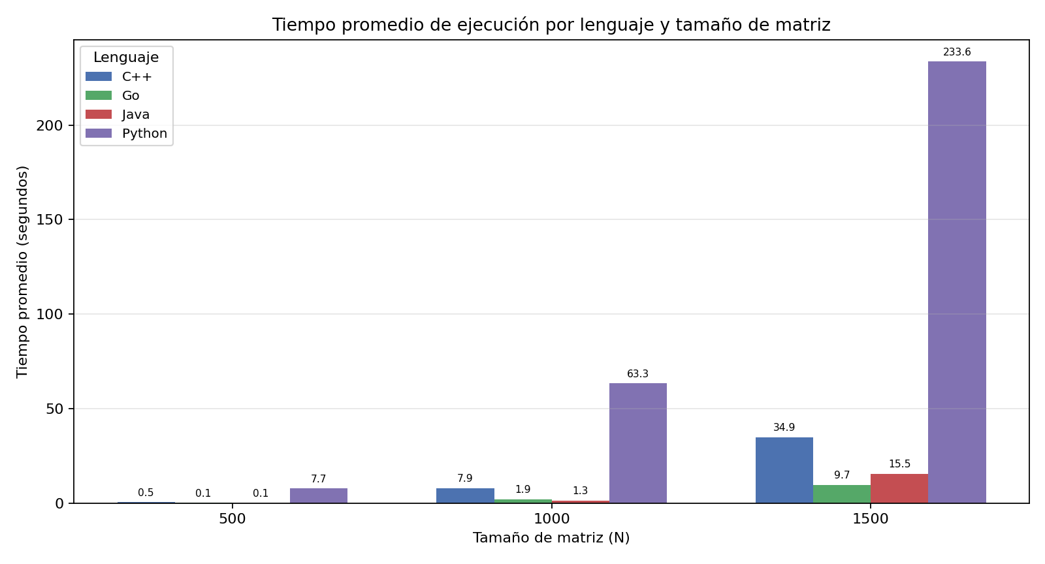
47. Gráfico obtenido — Tiempo promedio
¿Qué muestra?
Compara los promedios de tiempo para C++, Go, Java y Python en N=500, 1000 y 1500.
Permite ver de forma directa qué lenguaje fue más rápido en cada tamaño.
Python es la referencia más lenta; Java y Go lideran en N=500 y N=1000, y Go en N=1500.
Noviembre 2026
Benchmark reproducible
47 / 59
Notes:
Explicación simple: Compara los promedios de tiempo para C++, Go, Java y Python en N=500, 1000 y 1500. Permite ver de forma directa qué lenguaje fue más rápido en cada tamaño. Python es la referencia más lenta; Java y Go lideran en N=500 y N=1000, y Go en N=1500.

Slide 48
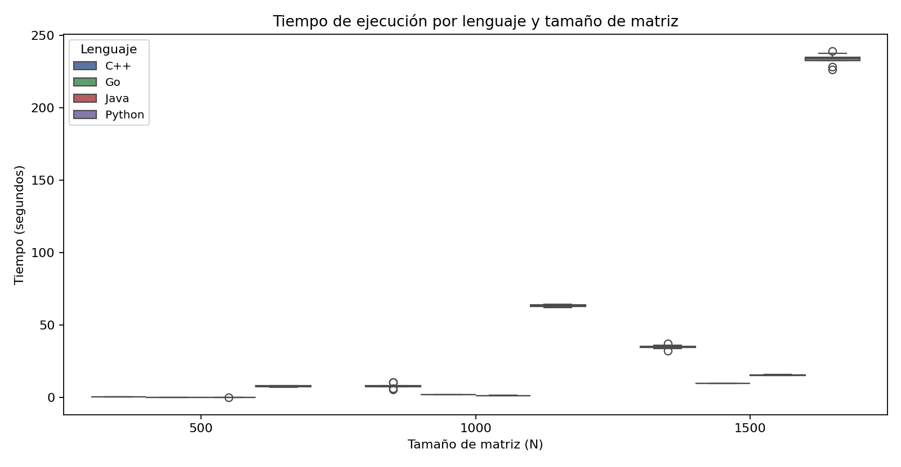
48. Gráfico obtenido — Boxplot por lenguaje
¿Qué muestra?
Muestra la distribución de las 10 repeticiones para cada combinación de lenguaje y tamaño.
La línea central representa la mediana y la caja resume la dispersión de los tiempos.
Sirve para evaluar estabilidad y variabilidad de las mediciones.
Noviembre 2026
Benchmark reproducible
48 / 59
Notes:
Explicación simple: Muestra la distribución de las 10 repeticiones para cada combinación de lenguaje y tamaño. La línea central representa la mediana y la caja resume la dispersión de los tiempos. Sirve para evaluar estabilidad y variabilidad de las mediciones.

Slide 49
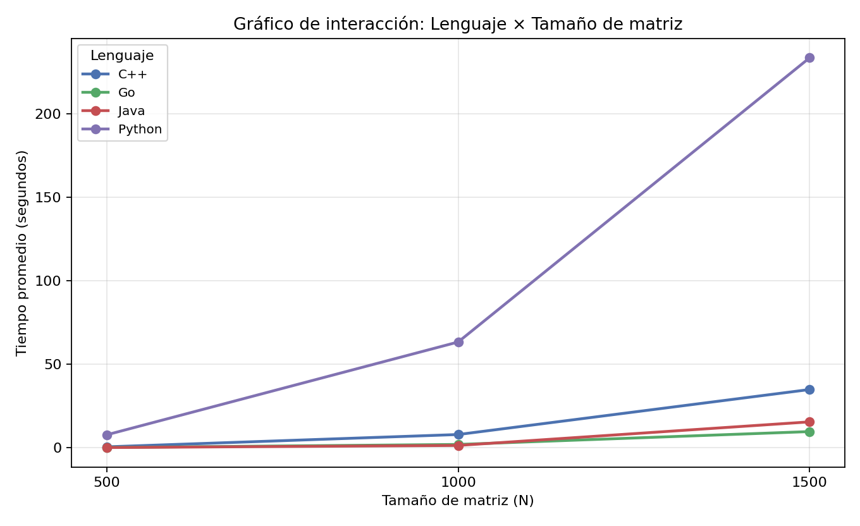
49. Gráfico obtenido — Interacción
¿Qué muestra?
Une los promedios por tamaño para cada lenguaje.
Si las líneas no son paralelas, existe evidencia visual de interacción entre lenguaje y tamaño.
Esto justifica usar ANOVA de dos factores con interacción.
Noviembre 2026
Benchmark reproducible
49 / 59
Notes:
Explicación simple: Une los promedios por tamaño para cada lenguaje. Si las líneas no son paralelas, existe evidencia visual de interacción entre lenguaje y tamaño. Esto justifica usar ANOVA de dos factores con interacción.

Slide 50
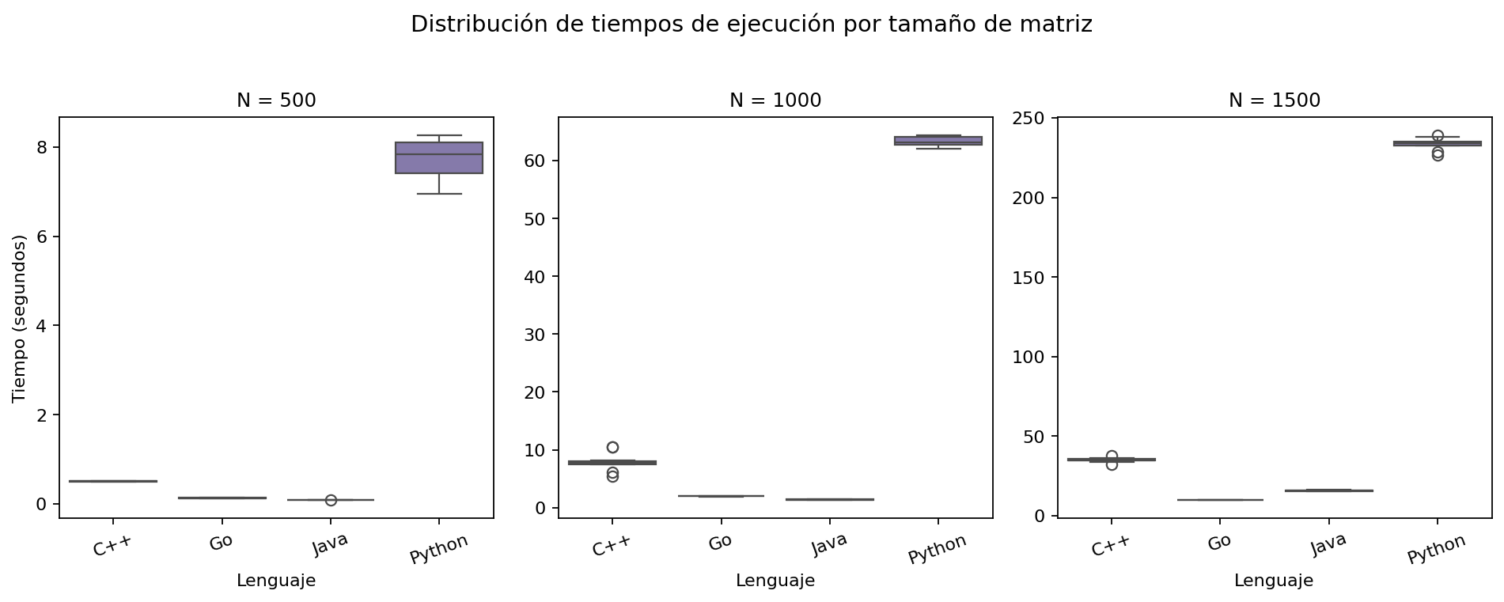
50. Gráfico obtenido — Boxplot por tamaño
¿Qué muestra?
Separa la comparación por N=500, N=1000 y N=1500.
Facilita ver, dentro de cada tamaño, qué lenguaje rinde mejor y cuánta dispersión presenta.
Complementa el gráfico de barras con información de variabilidad.
Noviembre 2026
Benchmark reproducible
50 / 59
Notes:
Explicación simple: Separa la comparación por N=500, N=1000 y N=1500. Facilita ver, dentro de cada tamaño, qué lenguaje rinde mejor y cuánta dispersión presenta. Complementa el gráfico de barras con información de variabilidad.

Slide 51
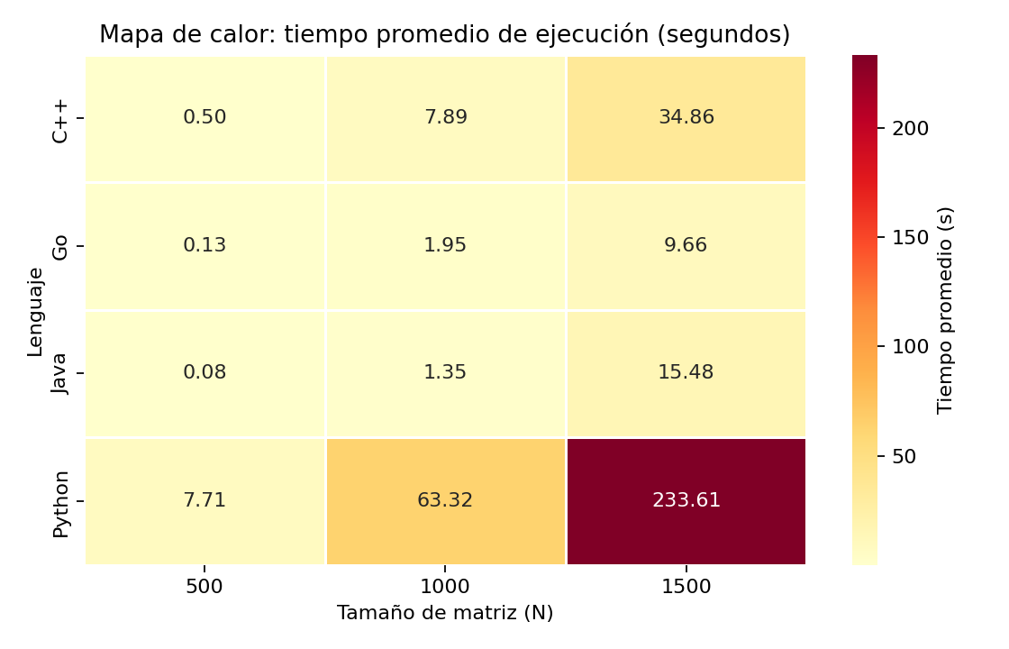
51. Gráfico obtenido — Heatmap
¿Qué muestra?
Resume los tiempos promedio en una matriz de colores.
Los tonos más intensos indican mayores tiempos de ejecución.
Es útil para identificar rápidamente combinaciones rápidas y lentas.
Noviembre 2026
Benchmark reproducible
51 / 59
Notes:
Explicación simple: Resume los tiempos promedio en una matriz de colores. Los tonos más intensos indican mayores tiempos de ejecución. Es útil para identificar rápidamente combinaciones rápidas y lentas.

Slide 52
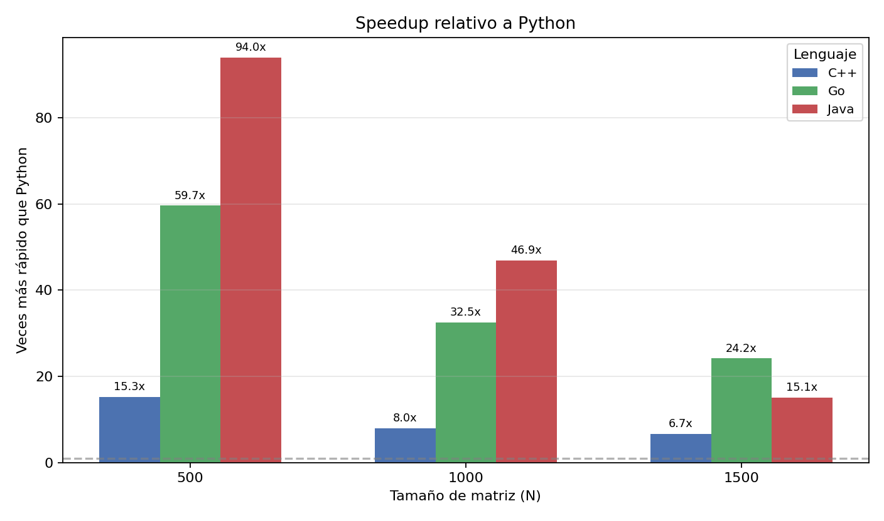
52. Gráfico obtenido — Speedup relativo a Python
¿Qué muestra?
Mide cuántas veces C++, Go y Java fueron más rápidos que Python.
Ayuda a interpretar el rendimiento en términos relativos y no solo en segundos.
El speedup aumenta en tamaños grandes, especialmente para Go y Java.
Noviembre 2026
Benchmark reproducible
52 / 59
Notes:
Explicación simple: Mide cuántas veces C++, Go y Java fueron más rápidos que Python. Ayuda a interpretar el rendimiento en términos relativos y no solo en segundos. El speedup aumenta en tamaños grandes, especialmente para Go y Java.

Slide 53
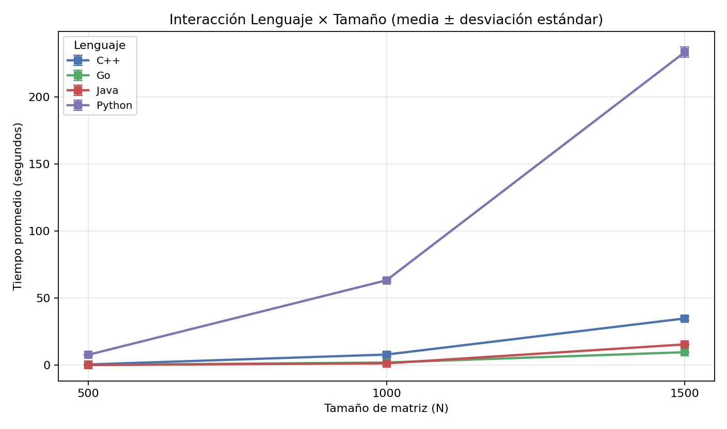
53. Gráfico obtenido — Interacción con barras de error
¿Qué muestra?
Presenta la media y la desviación estándar de cada combinación.
Permite observar tendencia e incertidumbre al mismo tiempo.
Refuerza la interpretación del ANOVA y la consistencia de las 10 repeticiones.
Noviembre 2026
Benchmark reproducible
53 / 59
Notes:
Explicación simple: Presenta la media y la desviación estándar de cada combinación. Permite observar tendencia e incertidumbre al mismo tiempo. Refuerza la interpretación del ANOVA y la consistencia de las 10 repeticiones.

Slide 54
54. ACM Artifact Review & Badging
¿Qué es un artifact de investigación y por qué se revisa?
Artifact Functional
Artifact Reusable
Se puede obtener y ejecutar.
Está documentado y completo.
Genera resultados verificables.
Pregunta: ¿funciona y puedo comprobarlo?
Además de funcionar, está ordenado y muy bien explicado.
Es fácil modificarlo y utilizarlo en otros experimentos.
Pregunta: ¿otra persona puede adaptarlo?
Reusable exige cumplir primero Functional. La evaluación formal del distintivo corresponde al comité revisor.
Noviembre 2026
Benchmark reproducible
54 / 59
Notes:
Un artifact es el conjunto de código, scripts, configuraciones, datos e instrucciones que permiten comprobar un experimento. ACM propone criterios de evaluación para reconocer artefactos que funcionan y que otros pueden reutilizar. Los distintivos no se asignan automáticamente por usar Docker o Snakemake.

Slide 55
55. Del artifact Functional al Reusable
Un ejemplo aplicado a tu benchmark de matrices.
FUNCIONAL: ejecutar
REUSABLE: facilitar uso futuro
• Cuatro implementaciones ejecutables.
• Imágenes Docker construidas.
• 120 mediciones integradas.
• ANOVA, Tukey y gráficos.
• Verificación de resultados.
• README paso a paso.
• Requisitos y versiones declaradas.
• Parámetros fáciles de cambiar.
• Código y carpetas organizados.
• Validaciones, límites y solución de errores.
Noviembre 2026
Benchmark reproducible
55 / 59
Notes:
El avance no es solamente que el software termine sin errores. También importa que una persona externa pueda instalarlo, entenderlo, cambiar los tamaños de matrices o las repeticiones, ejecutar el análisis y comprobar qué ocurrió. Hay evidencia de automatización, pero la condición Reusable aún debe evaluarse con una revisión independiente.

Slide 56
56. Lista práctica de revisión ACM
Documentación, automatización y facilidad de reutilización.
1. Documentación
2. Automatización
3. Reutilización
README actualizado.
Objetivo y estructura.
Instalación paso a paso.
Requisitos y versiones.
Archivos de salida explicados.
Dockerfile por lenguaje.
Construcción manual previa.
Snakefile con dependencias.
CSV → benchmark.csv.
ANOVA, Tukey y gráficos.
Rutas portables.
Semilla reproducible.
Parámetros configurables.
Validaciones automáticas.
Ejecución desde cero.
Noviembre 2026
Benchmark reproducible
56 / 59
Notes:
Esta diapositiva es una lista de revisión, no una certificación ya obtenida. El README debe permitir que otra persona entienda los requisitos y reproduzca el procedimiento. La automatización evita errores manuales. La reutilización se prueba idealmente en un entorno limpio y cambiando los parámetros del experimento.

Slide 57
57. Evidencias para defender la meta Reusable
Qué puede mostrar el equipo y qué debe seguir verificando.
Evidencias del proyecto
Revisiones recomendadas
• Cuatro Dockerfile y código fuente.
• Script de construcción.
• Snakefile para la ejecución.
• Script de verificación.
• Resultados CSV y estadísticos.
• Probar instalación desde cero.
• Documentar dependencias y recursos.
• Confirmar portabilidad entre equipos.
• Probar cambios de N y repeticiones.
• Registrar limitaciones conocidas.
Meta académica: avanzar hacia Reusable. No afirmar que ACM ya otorgó ese distintivo.
Noviembre 2026
Benchmark reproducible
57 / 59
Notes:
En una evaluación seria, hay que distinguir evidencias ya presentes del proyecto y aspectos que deben verificarse. Los archivos del repositorio y los resultados del benchmark son evidencia funcional, pero conviene probar las instrucciones desde un entorno limpio y facilitar modificaciones para apoyar la reutilización.

Slide 58
58. Qué decir en la presentación
Resumen oral de Snakemake y del objetivo ACM Reusable.
Guion sugerido
“Construimos primero las cuatro imágenes Docker desde sus Dockerfile. Después, Snakemake controla el orden de trabajo: ejecuta los contenedores, reúne los CSV en benchmark.csv y genera el análisis estadístico y los gráficos.
Además, revisamos el artifact con criterios ACM. No solo buscamos que funcione, sino que otra persona pueda comprenderlo, ejecutarlo y adaptarlo. Ese es nuestro objetivo de avanzar hacia Reusable.”
Noviembre 2026
Benchmark reproducible
58 / 59
Notes:
Puede leerse el guion de la diapositiva. Enfatizar la separación entre la construcción manual de imágenes Docker y la orquestación de Snakemake, y explicar que la meta Reusable implica facilitar que otra persona modifique el experimento. El distintivo ACM requeriría evaluación externa.

Slide 59
59. Criterios de aceptación y cierre
Qué debe quedar demostrado para considerar cumplida la Semana 4.
✓
Cuatro imágenes del benchmark construidas localmente desde Dockerfile.
✓
Snakemake ejecuta C++, Go, Java y Python para 500, 1000 y 1500.
✓
Se obtienen 30 registros por lenguaje y 120 en benchmark.csv.
✓
Se generan ANOVA de dos factores con interacción y Tukey HSD.
✓
Tablas, gráficos y README permiten repetir el flujo.
✓
La demostración se ejecuta sin errores y deja evidencia.
Estado: implementado en repositorio; ejecución completa requiere validación en el equipo.
Benchmark de multiplicación de matrices | Semana 4
13
Noviembre 2026
Benchmark reproducible
59 / 59
Notes:
Explicación para presentar:
Esta es nuestra lista de comprobación. Deben aparecer cuatro imágenes Docker locales, treinta tiempos por cada lenguaje y ciento veinte en el archivo consolidado. También deben generarse las tablas, pruebas estadísticas y gráficos. El README permite que otra persona repita el procedimiento. Si toda la ejecución termina sin errores, tendremos evidencia de automatización y reutilización; no basta con que los archivos existan previamente.

